Slide 1
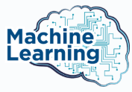
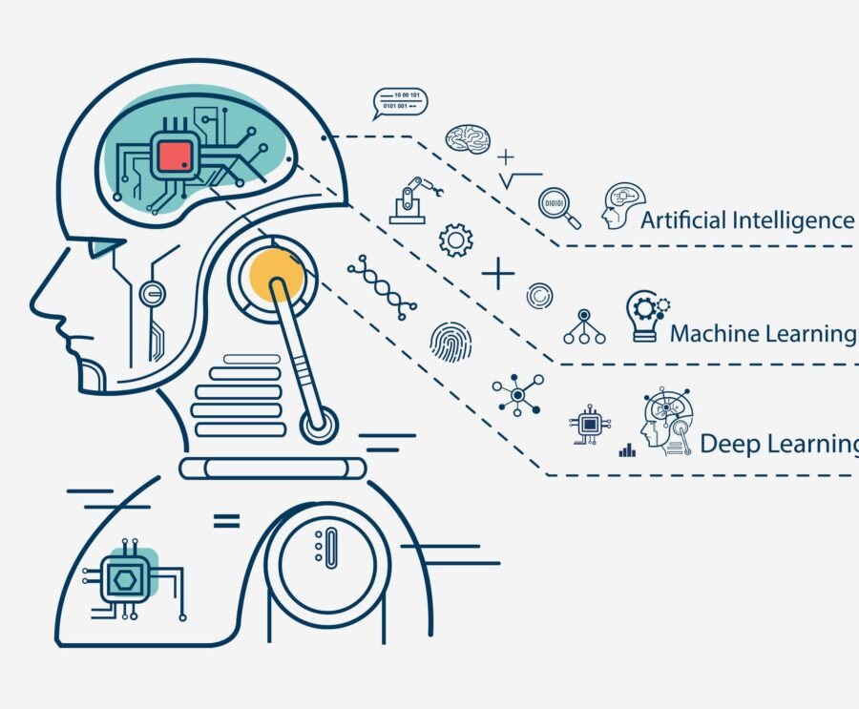
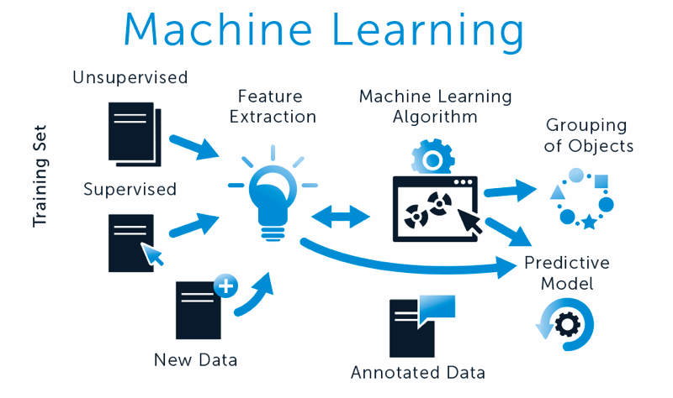

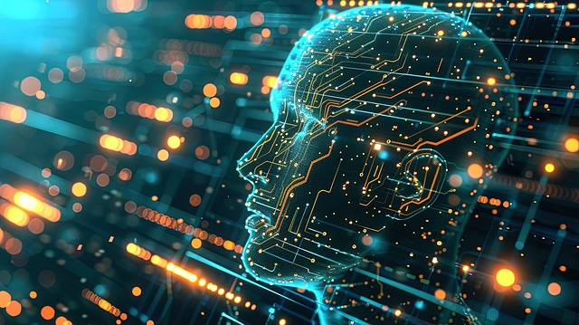
机器学习基本概念
黄天元
数据科学与大数据技术系
数据科学学院
浙江财经大学

Slide 2
目录
机器学习发展历程
机器学习的定义
主要学习范式
重要知识
总结

Slide 3
目录
机器学习发展历程
机器学习的定义
主要学习范式
重要知识
总结

Slide 4
第一幕：古老的野望
会思考的机器 (1950s之前)
故事开始于一些思想上的“先知”。他们没电脑，但已经有了疯狂的念头。
主角： 阿兰·图灵 (Alan Turing)
故事： 1950年，图灵发表了一篇论文《计算机器与智能》。他提出了一个惊天动地的问题：“机器能思考吗？”为了避免哲学上对“思考”的无尽争论，他提出了一个绝妙的游戏——“模仿游戏”，也就是后来大名鼎鼎的“图灵测试”。
有意思的点： 图灵并没有直接去造AI，而是提供了一个衡量“智能”的标尺。这个标尺至今仍在挑战和激励着后人。他甚至预言了“到2000年，人类会有70%的概率造出通过测试的机器”。（虽不中，亦不远矣！）

Slide 5
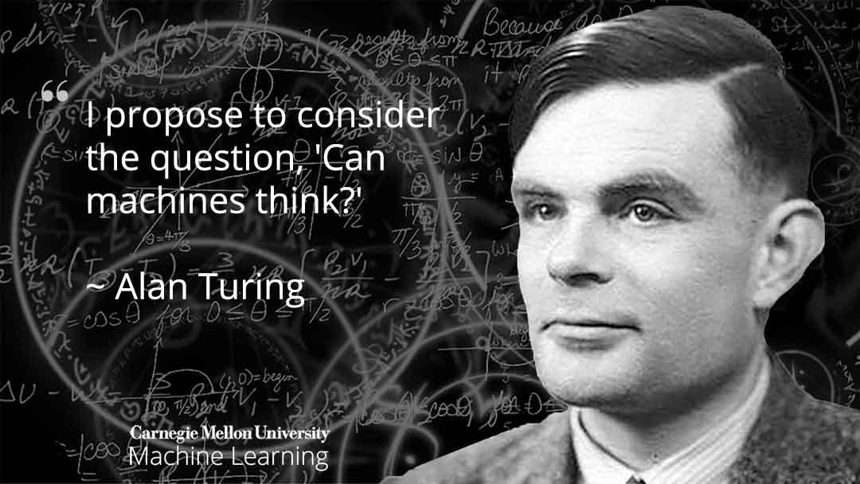
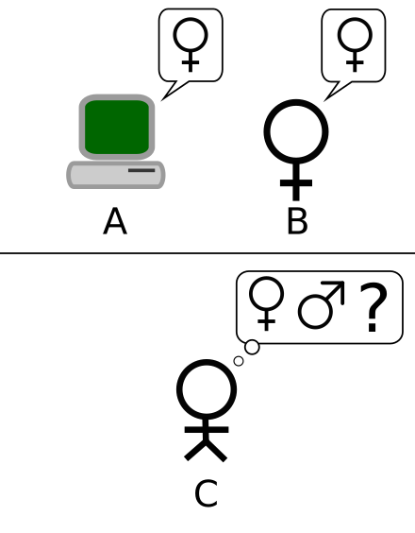
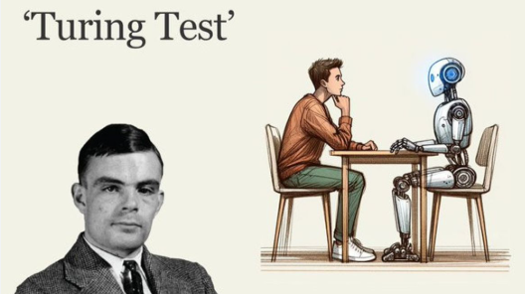
第一幕：古老的野望

Slide 6
第二幕：黄金黎明
最初的狂喜 (1950s-1960s)
故事开始于一些思想上的“先知”。他们没电脑，但已经有了疯狂的念头。
主角： 亚瑟·塞缪尔 (Arthur Samuel) & 弗兰克·罗森布拉特 (Frank Rosenblatt)
故事1（棋盘上的学徒）： 亚瑟·塞缪尔在IBM工作，他做了一个教电脑下跳棋的程序。关键突破在于，它不是靠死记硬背棋谱，而是通过自己跟自己下棋（左右互搏）来学习。他给这种方法起了个名字，这就是我们今天所说的“机器学习”。 有意思的点： 他的程序最后击败了州冠军，登上了当时《纽约客》杂志，震惊了大众。这是机器“学习”能力的第一次华丽亮相。
故事2（大脑的拙劣模仿）： 弗兰克·罗森布拉特受生物神经元的启发，造出了感知机（Perceptron）。这是第一个真正意义上的人工神经网络，能用简单的规则学习分类事物（比如区分猫和狗的照片）。
有意思的点： 当时媒体疯了！《纽约时报》报道说：“[海军]宣布创造了初代的电子计算机，预计未来能够走路、说话、看东西、写字、自我复制并感知存在。”——这牛皮吹得，连罗森布拉特自己都害怕。

Slide 7
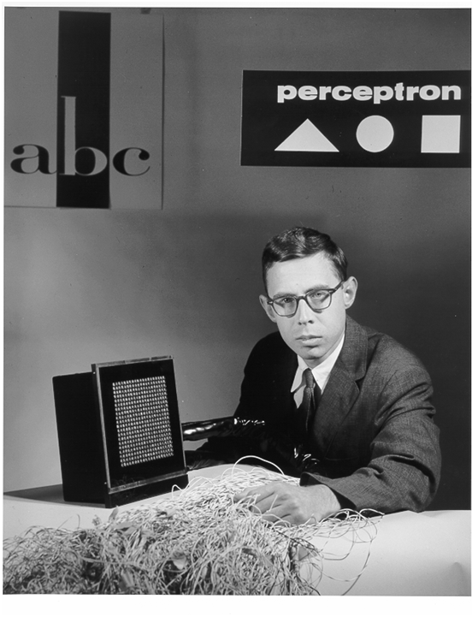
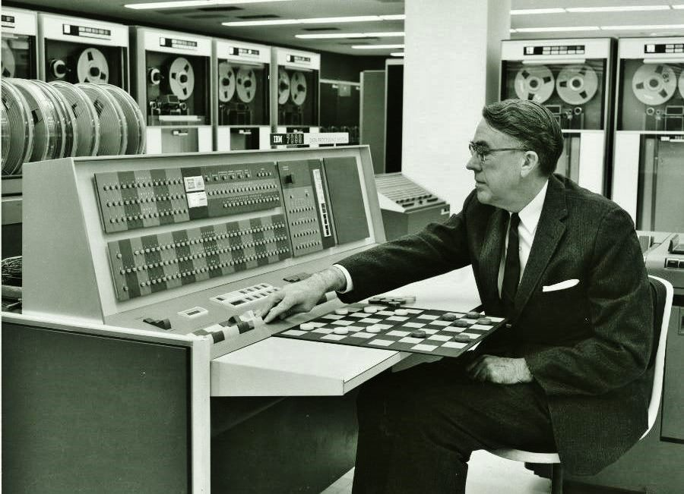
第二幕：黄金黎明

Slide 8
第三幕：幻灭与寒冬
牛皮吹破了 (1970s-1980s)
故事开始于一些思想上的“先知”。他们没电脑，但已经有了疯狂的念头。
主角： 马文·明斯基 (Marvin Minsky)【图灵奖得主，AI 提出者，人工智能之父】
故事： 作为AI领域的另一位大佬，明斯基写了一本书，从数学上证明了感知机的巨大局限性（需要多层网络才行，但当时算力根本不够）。再加上当时计算机性能极差，数据又少，AI承诺的“未来”一个都没实现。
有意思的点： 金主爸爸们（比如美国政府）大为光火，感觉钱全打了水漂，于是大幅削减经费。AI和ML的研究进入了长达近二十年的“AI寒冬”，无人问津，成了科学家们抽屉里的废纸。

Slide 9
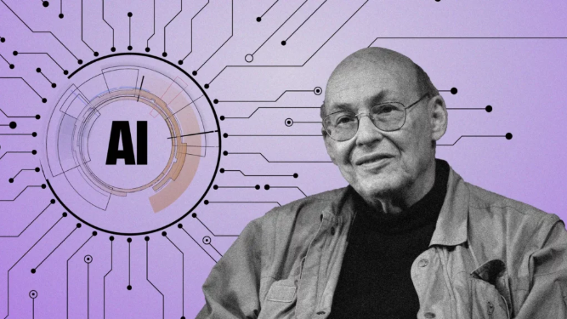

第三幕：幻灭与寒冬

Slide 10
第四幕：沉默的进化
蛰伏与转机 (1980s-1990s)
寒冬里，真正的信徒并没有放弃。他们在黑暗中鼓捣出了许多影响后世的关键武器。
故事1（反向传播）： 大卫·鲁姆哈特等人重新发现并普及了“反向传播” （Backpropagation）算法。这相当于给了多层神经网络一个“学习指南”：如何有效地调整内部数百万个参数，从而减少错误。 这是深度学习未来崛起的关键基石。
故事2（另辟蹊径）： 既然神经网络不行，大家开始转向其他更实用的方法，比如支持向量机（SVM）、决策树等。这些算法在数据挖掘、垃圾邮件过滤等领域取得了扎实的成功，为ML续了命，让它没有彻底消失。

Slide 11
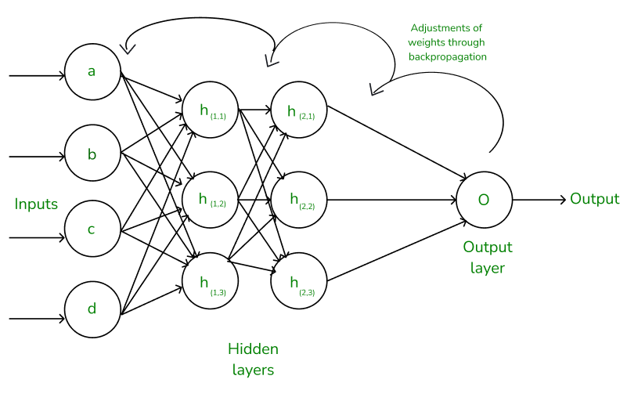
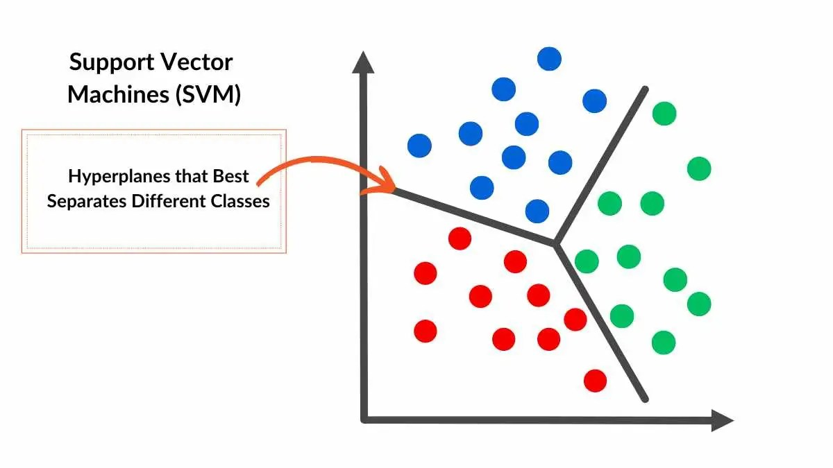
第四幕：沉默的进化

Slide 12
第五幕：王者归来
大数据的东风与算力的爆炸 (2006-2012)
海量数据（Data）： 互联网的爆发，产生了前所未有的数据（图片、文本、点击记录）。
强大算力（Compute）： 尤其是人们发现，本来用于打游戏的GPU（显卡），其并行计算能力非常适合深度神经网络的训练，效率比CPU高出上百倍。
算法优化（Algorithm）： 算法本身也在不断改进。
主角： 杰弗里·辛顿 (Geoffrey Hinton) 和他的学生们
故事： 辛顿等人一直坚信神经网络的价值。2006年，他们发表了一篇论文，提出了“深度学习”的概念，展示了如何有效地训练深层网络。但真正的“复仇者联盟集结号”是2012年的ImageNet图像识别挑战赛。在那次比赛上，辛顿团队的AlexNet（一个深度卷积神经网络）以碾压式的优势击败了所有传统方法，将错误率降低了惊人的一大截。
有意思的点： 其他团队的科学家们看到结果的第一反应是：“他们是不是作弊了？” 因为性能提升得太不像话了。这一战，被公认为“深度学习革命”的开端，彻底结束了AI寒冬。

Slide 13
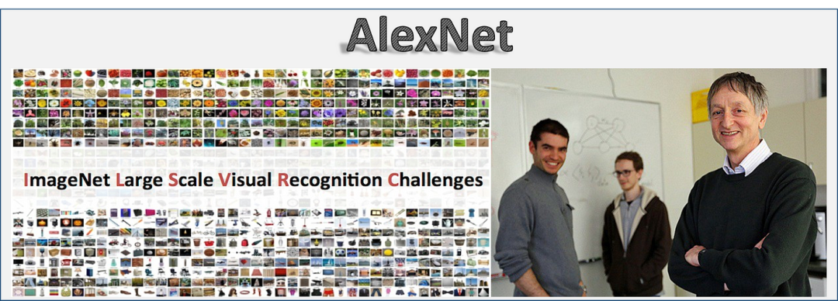
第五幕：王者归来

Slide 14
第六幕：天下皆知
大数据的东风与算力的爆炸 (2006-2012)
AlexNet之后，全世界的研究者和资本都疯了。
故事1（游戏的终极试炼）： 谷歌DeepMind的AlphaGo在2016年以4:1击败世界围棋冠军李世石。围棋的复杂程度远超跳棋和国际象棋，被誉为“人类智慧的圣杯”。
有意思的点： 比赛中，AlphaGo下出了一步让所有专业棋手都看不懂的“昏招”（第37步“点三三”）。后来大家才恍然大悟，这步棋是超越了人类千年围棋经验的“神之一手”。机器不仅赢了，还拓展了人类对围棋的认知。
故事2（万物皆可Transform）： 2017年，谷歌团队发表了Transformer架构的论文。这催生了后来一系列可怕的大语言模型（LLM），比如GPT系列。 有意思的点： 这些模型不再是为特定任务（如图像识别）设计的，它们通过阅读互联网上所有的文本，学会了写作、翻译、编程、推理，甚至开玩笑。我们今天惊叹的ChatGPT，正是这条技术路线的直接产物。

Slide 15
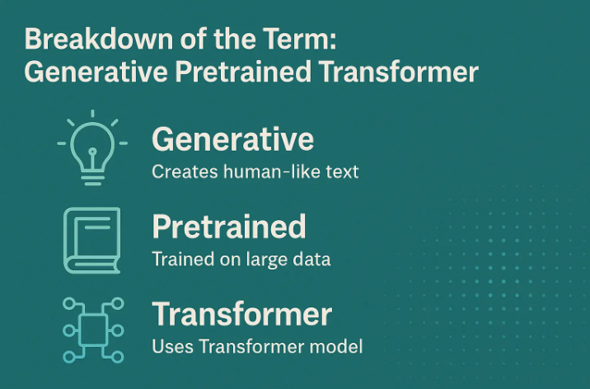
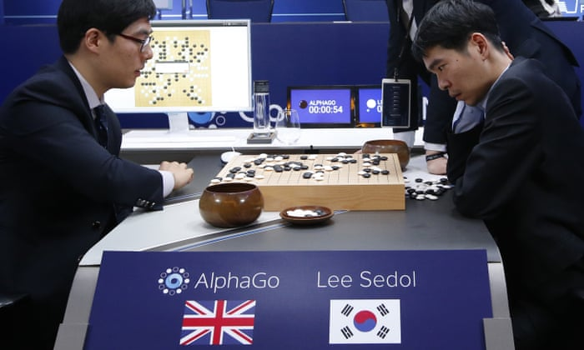
第六幕：天下皆知

Slide 16


尾声
机器学习的历史就是一个典型的“技术成熟度曲线”：从过高的期望峰值，跌入幻灭的低谷，再通过脚踏实地的发展，最终爬升到真正生产力的高原。

Slide 17
目录
机器学习发展历程
机器学习的定义
主要学习范式
重要知识
总结

Slide 18
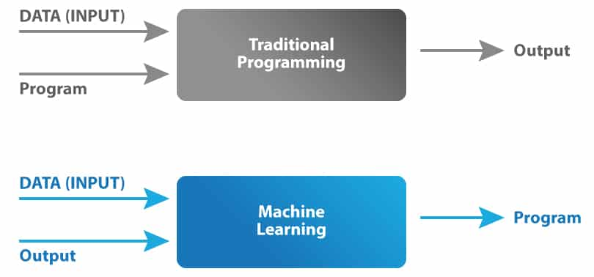
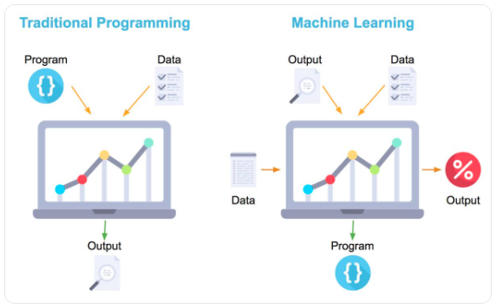
一个简单的定义
核心定义：机器学习是人工智能的一个子领域，它赋予计算机系统从数据中学习并自动改进的能力，而无需被明确编程去执行特定任务。
传统编程： 输入 规则 + 数据 → 输出 答案。
机器学习： 输入 数据 + 答案 → 输出 规则。
核心比喻： 不是“教”计算机每一步该怎么做，而是“喂”给它大量例子，让它自己“总结规律”和“学习模式”。

Slide 19
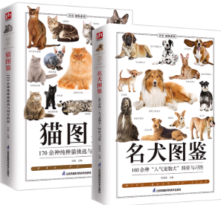
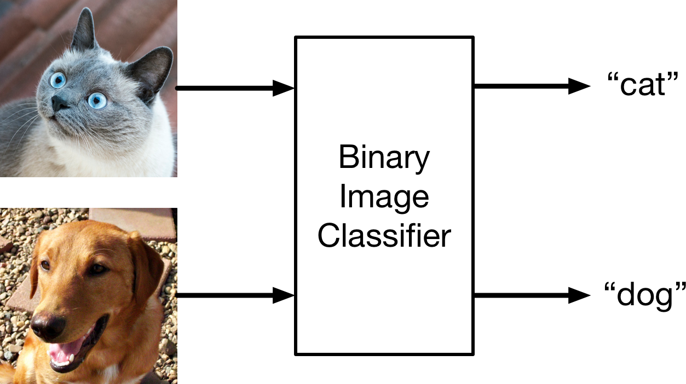
一个经典的比喻
想象一下教一个孩子识别猫和狗。
传统编程方法：你需要编写一本极其详细的规则手册，比如“猫的耳朵更尖，脸更圆；狗的鼻子更长，体型更大……”这种方法非常繁琐，且遇到没见过的品种很容易出错。
机器学习方法：你只需要给孩子看成千上万张标有“这是猫”或“这是狗”的图片。孩子的大脑（算法）会自行总结出区分猫和狗的特征（模式），最终他就能自己认出从未见过的猫或狗。
机器学习中的“训练”就相当于给孩子看图片的过程，“模型”就是孩子大脑中学会的那套识别方法。

Slide 20
严谨的学术定义
汤姆·米切尔（Tom Mitchell），机器学习领域的奠基人之一，提供了一个被广泛引用的公式化定义：
“对于某类任务T和性能度量P，如果一个计算机程序在T上以P衡量的性能随着经验E而自我完善，那么我们称这个计算机程序在从经验E中学习。”
用识别猫的例子来解释这个定义：
任务（T）： 识别图像中是猫还是狗。
性能度量（P）： 识别的准确率，例如98%的准确率。
经验（E）： 用于训练模型的带有标签的猫狗图片数据集。
这个程序（模型）通过处理经验E（图片数据），在任务T（图像识别）上的性能P（准确率）不断提高。

Slide 21
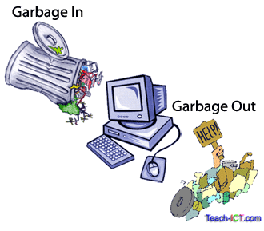
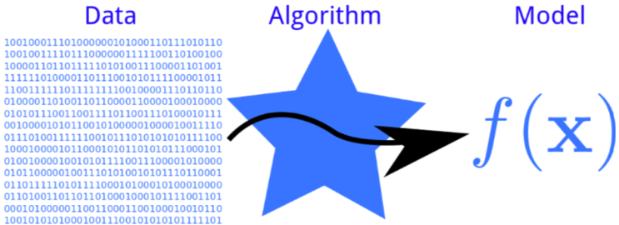
三大基石：数据、模型、算法
数据（Data）： 学习的“原材料”，质量决定上限。
模型（Model）： 待训练的“大脑”或“函数”，可以理解为一个复杂的、有待确定的公式。
算法（Algorithm）： 学习的“方法”或“老师”，指导模型如何从数据中调整自己。

Slide 22
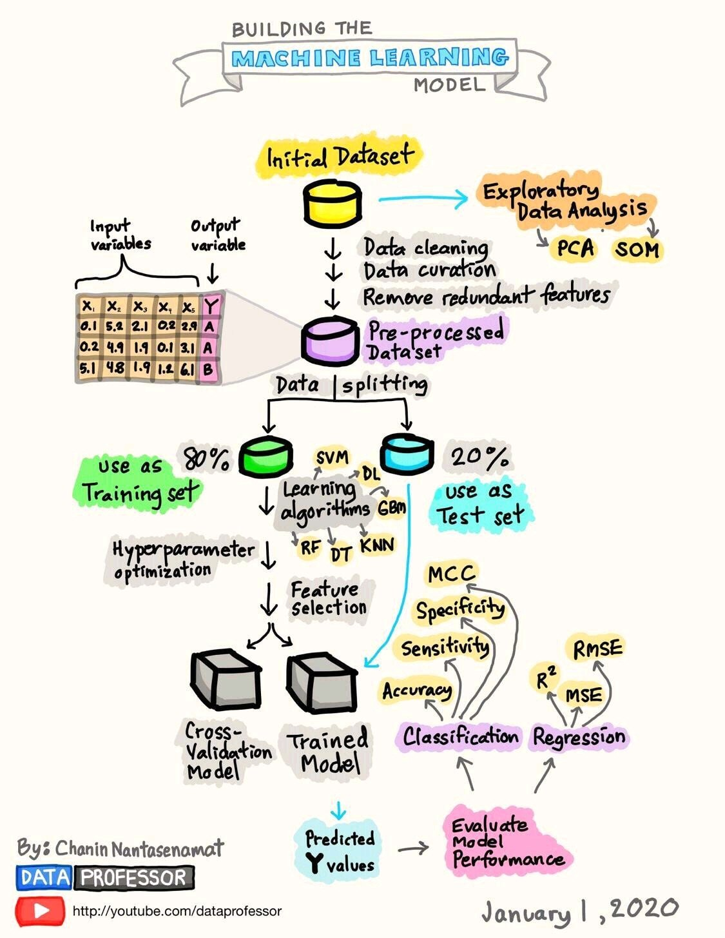
经典学习流程
就像一场高考的备考，基本流程包括：
Step 1: 准备数据 - 收集、清洗、标注。比喻：为考试整理复习资料和答案。
Step 2: 选择模型 - 选择一个初始的、“空白”的模型。
Step 3: 训练模型（核心） - “猜-比-改”循环：
猜 (Predict)： 模型根据输入数据做出一个预测。
比 (Compare)： 将模型的预测与“标准答案”（真实值）进行比较，计算误差（Loss）。
改 (Update)： 根据误差，通过算法自动调整模型内部的参数，让下一次预测更准。
Step 4: 评估模型 - 用模型没见过的“测试数据”来考核它的真实水平，防止“死记硬背”（过拟合）。
Step 5: 使用模型 - 将训练好的模型用于预测新的、未知的数据。

Slide 23
目录
机器学习发展历程
机器学习的定义
主要学习范式
重要知识
总结

Slide 24
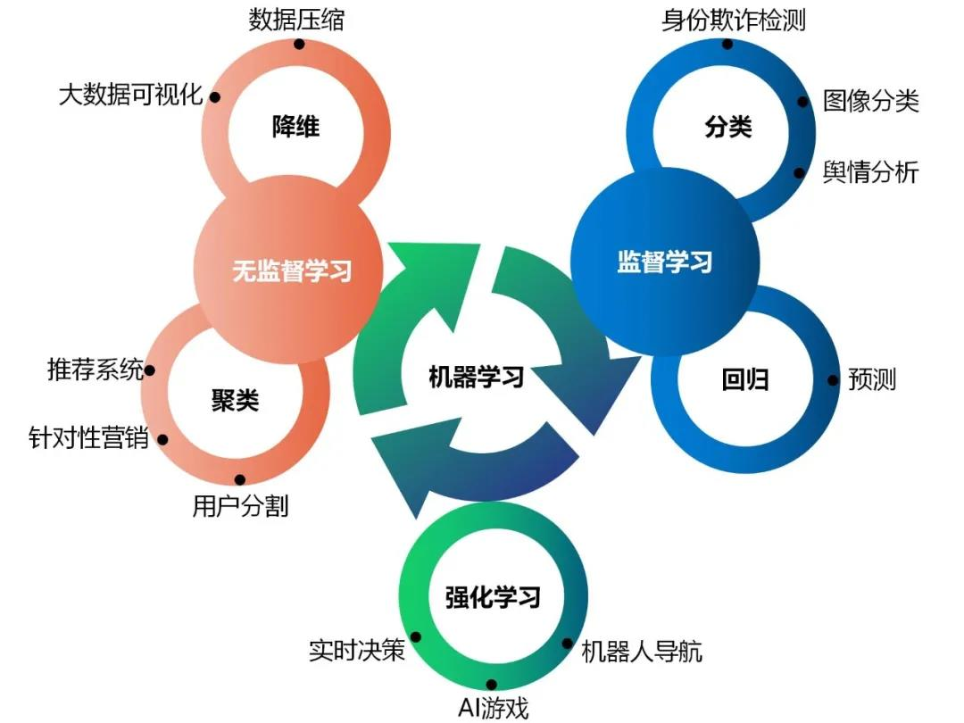
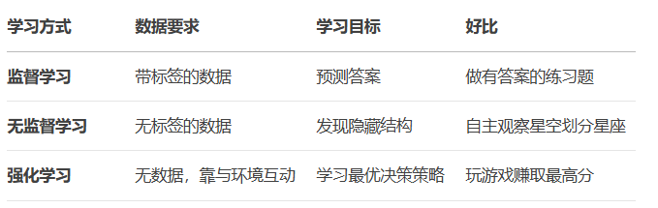
三种机器学习范式
机器学习主要有三种学习方式：监督学习像学生做有答案的练习题，从带标签的数据中学习预测；无监督学习像自主探索，从无标签的数据中发现隐藏的分组或结构；强化学习则像通过打游戏赚金币，在与环境互动中根据奖励自我优化决策策略。

Slide 25
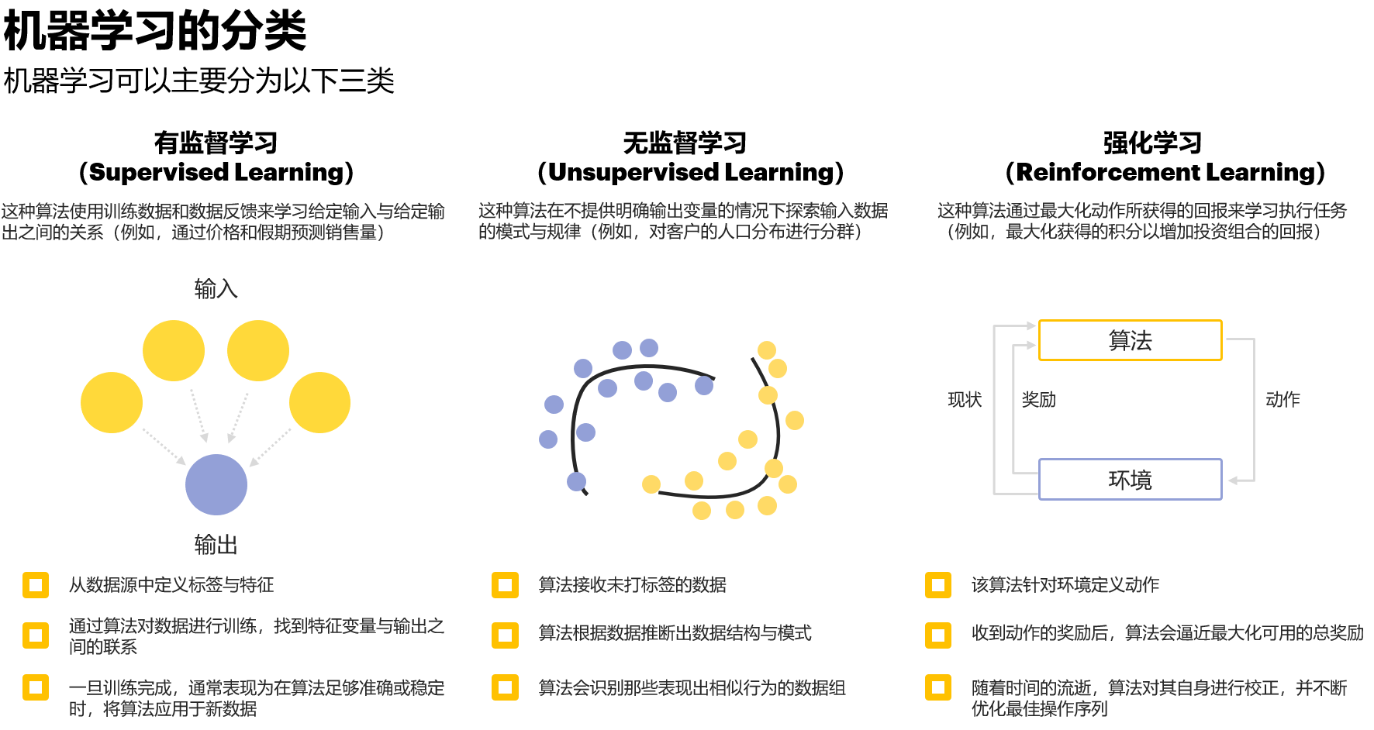

Slide 26
监督学习 (Supervised Learning)
监督学习 (Supervised Learning) - “有答案的练习册”
特点： 数据都有标签（正确答案）。
核心任务：
分类 (Classification)： 预测类别。例如：垃圾邮件识别（是/否）、图像识别（猫/狗）、疾病诊断（阳性/阴性）。
回归 (Regression)： 预测数值。例如：预测房价、预测气温、预测销售额。
常见算法： 决策树（像流程图一样做决定）、支持向量机（找最佳分界线）。

Slide 27
无监督学习 (Unsupervised Learning)
无监督学习 (Unsupervised Learning) - “没有答案的探索”
特点： 数据没有标签，让机器自己发现数据中的内在结构。
核心任务：
聚类 (Clustering)： 自动分组。例如：客户分群、新闻主题分类、基因序列分组。
降维 (Dimensionality Reduction)： 简化数据，提取关键特征。例如：将高维数据可视化在二维图上。
常见算法： 比如 K-Means（一种经典的聚类算法）。

Slide 28
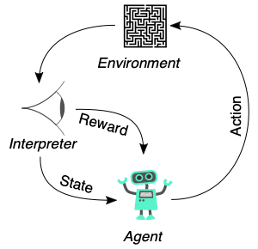
强化学习 (Reinforcement Learning)
强化学习 (Reinforcement Learning) - “打游戏赚金币”
特点： 智能体通过与环境互动，根据获得的奖励或惩罚来学习最佳策略。
核心概念： 代理（Agent）、环境（Environment）、行动（Action）、奖励（Reward）。
例子： AlphaGo、机器人行走、自动驾驶决策。

Slide 29
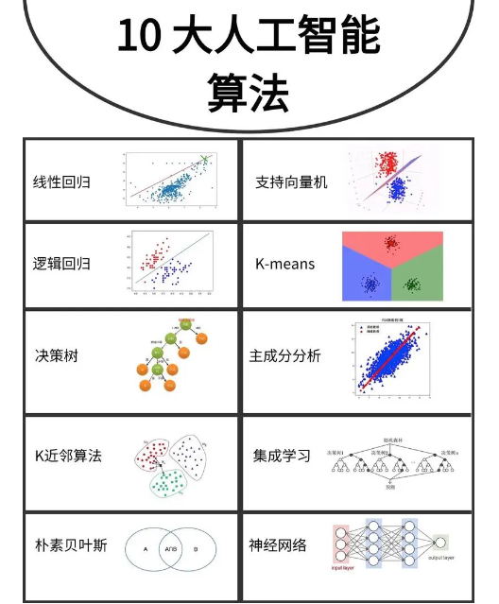
算法选择
机器学习方法各有侧重点：有些算法（如线性模型与决策树）以可解释性见长，便于业务解读和规则化决策；有些方法（如集成树模型、深度网络）以高预测能力著称，能够捕捉复杂非线性关系但通常需要更多数据与计算资源；无监督方法（聚类、降维）擅长在无标签时发现结构与模式，适合探索性分析；而基于距离或记忆的简单方法（KNN、朴素贝叶斯）实现快速、上手容易，但对噪声或高维数据敏感。总体选择应在可解释性、精度、数据量与实时性之间权衡，结合具体场景决定优先采用哪类算法。

Slide 30
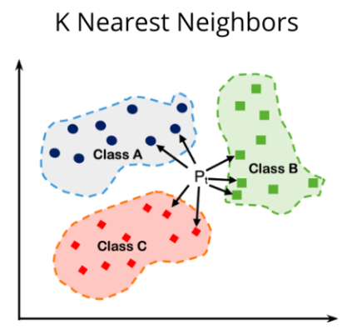
算法学习准则：以KNN为例
算法名称：KNN
算法逻辑： “物以类聚、邻近者相似”
算法针对问题：有监督学习中的分类问题（亦可用于回归）。
算法特点：预测时查找与目标样本最相似的 K 个邻居并通过投票或按距离加权的平均给出结果。该方法直观易解释，适合做基线，但对特征尺度和噪声敏感，需先做标准化或归一化（预处理方法）；随着样本量增长预测开销线性增加，在高维或超大规模数据上效率和效果会下降，可通过 KD-tree、Ball-tree 或近似最近邻（ANN）等方法加速。
适用场景：样本量中小、特征维度较低、需要快速构建可解释基线或进行相似性检索的场景。

Slide 31
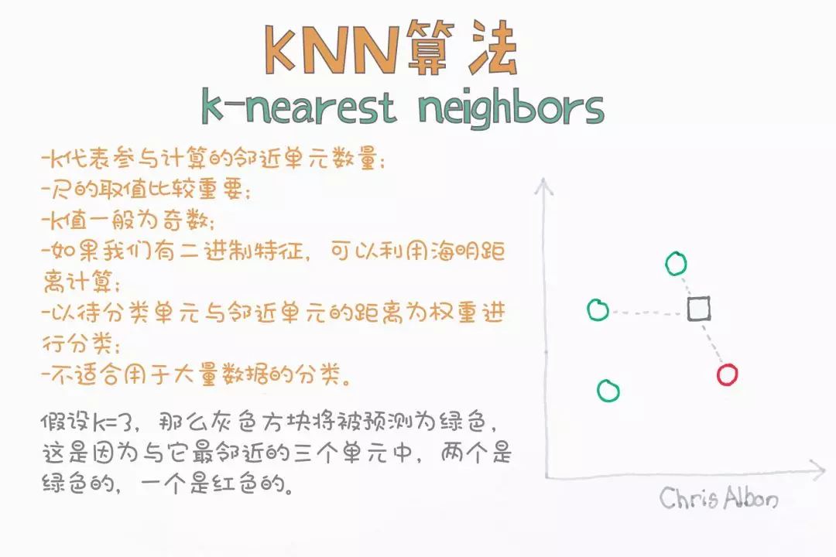
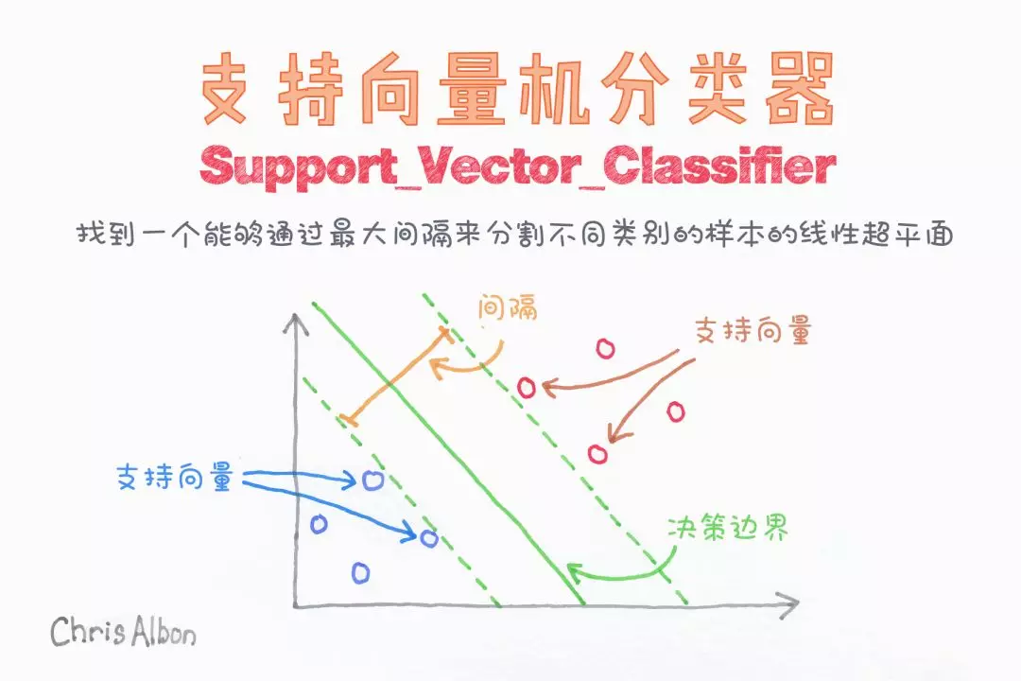
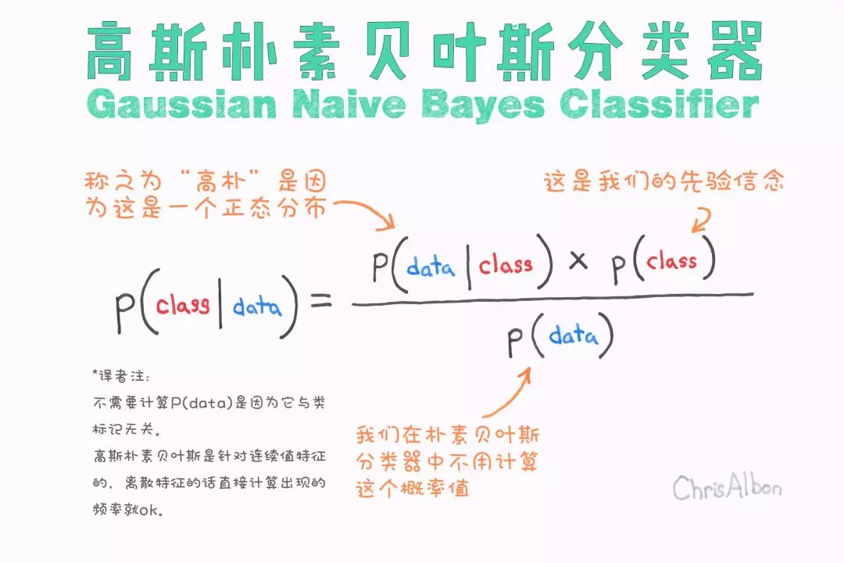
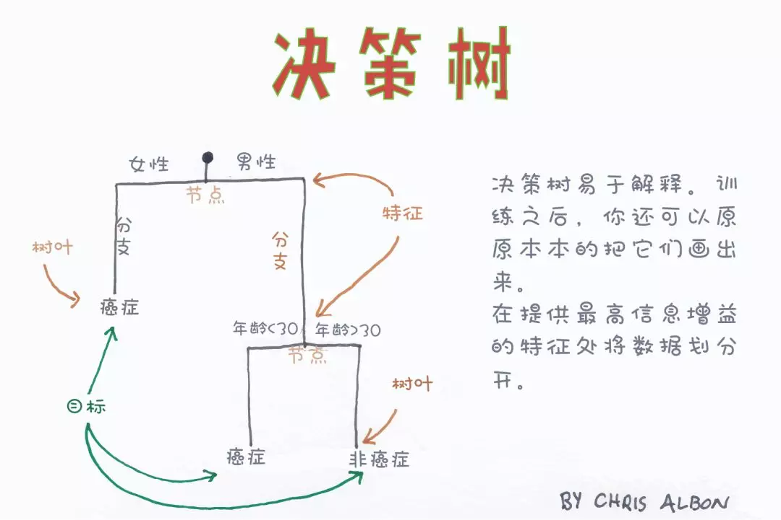
建议：广泛了解各种算法

Slide 32
目录
机器学习发展历程
机器学习的定义
主要学习范式
重要知识
总结

Slide 33
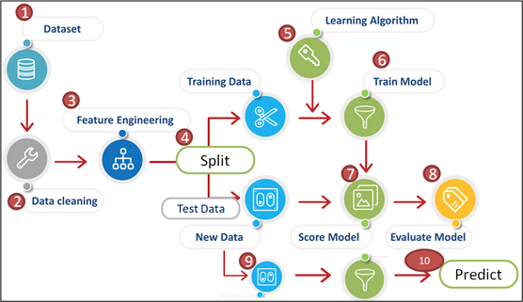
机器学习基本流程
机器学习的基本流程可以简述为以下三个核心阶段：
数据准备与处理：从原始数据集中，通过特征工程进行数据清洗和特征提取，构建出有效的训练数据。随后将其拆分为用于模型训练的训练集和用于验证的测试数据。
模型训练与评估：应用学习算法在训练数据上进行训练，以训练模型。完成后，使用测试数据评估模型的性能，检验其泛化能力。
部署与预测：模型通过评估后，即可用于对新数据进行预测，完成实际的机器学习任务。

Slide 34
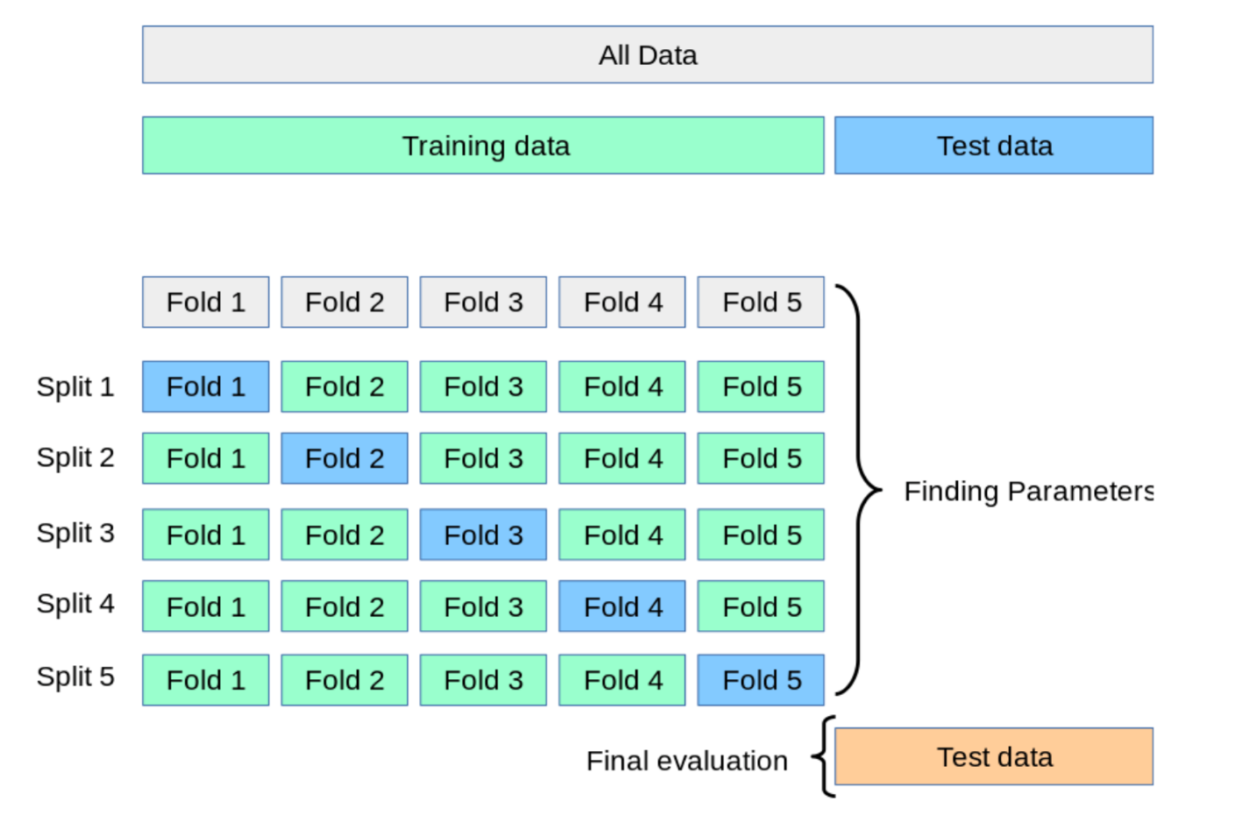
重采样方法：交叉验证
交叉验证是一种用于评估机器学习模型泛化性能的统计方法。它的核心思想是：将原始数据集多次分割成训练集和测试集，然后进行多次训练和验证，并最终综合评估模型的性能。这种思想下，根据数据样本不同可以拓展为留一交叉验证（每次只留下一个样本作为测试集，其余所有样本都用于训练）和留多交叉验证[每次留下 P 个样本作为测试集（1 < P < N），其余样本用于训练]。

Slide 35
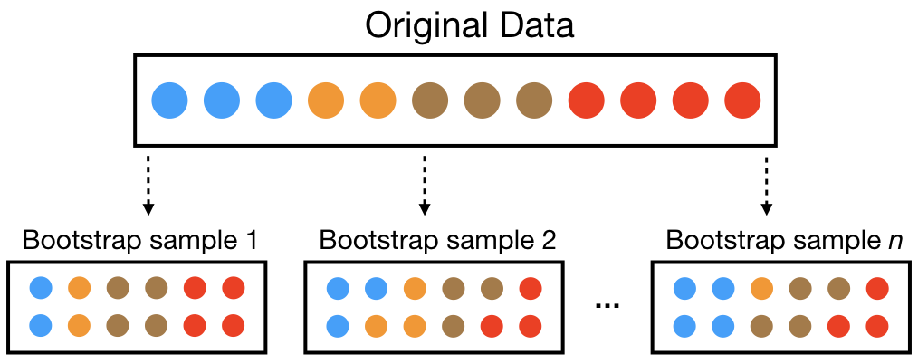
重采样方法：Bootstrap
Bootstrap 的核心思想是：“重复抽样” 和 “自举”（即靠自己把自己举起来）。它通过从单一数据集中进行有放回的随机抽样，来模拟从总体中多次抽样的过程，从而估计一个统计量（如均值、标准差）或模型性能的分布情况，尤其是在样本量较小或总体分布未知的情况下非常有用。

Slide 36
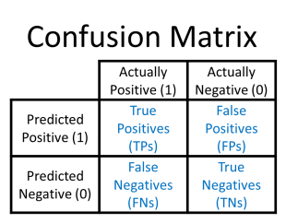
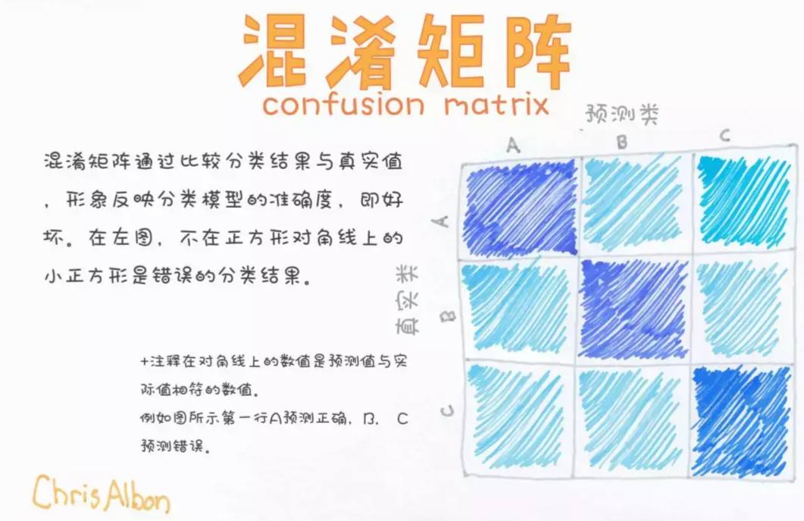
模型评估：分类
混淆矩阵是评估分类模型性能的重要工具，它通过对比预测结果与真实标签，直观展现模型在不同类别上的正确与错误分类情况。在二分类任务中，混淆矩阵包含四个基本元素：真正类（True Positive, TP），即实际为正类且被模型正确预测为正类的样本；真负类（True Negative, TN），即实际为负类且被模型正确预测为负类的样本；假正类（False Positive, FP），即实际为负类但被模型错误预测为正类的样本，常称为“误报”；假负类（False Negative, FN），即实际为正类却被模型错误预测为负类的样本，常称为“漏报”。在多分类任务中，混淆矩阵会扩展为一个 n×n 的表格，每一行表示真实类别，每一列表示预测类别，主对角线上的数值越大，说明预测越准确。

Slide 37
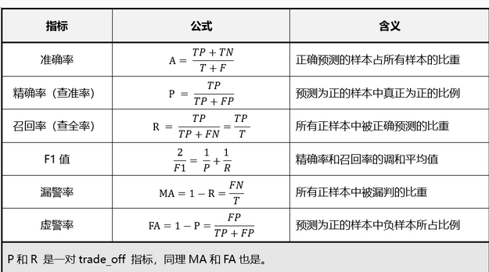
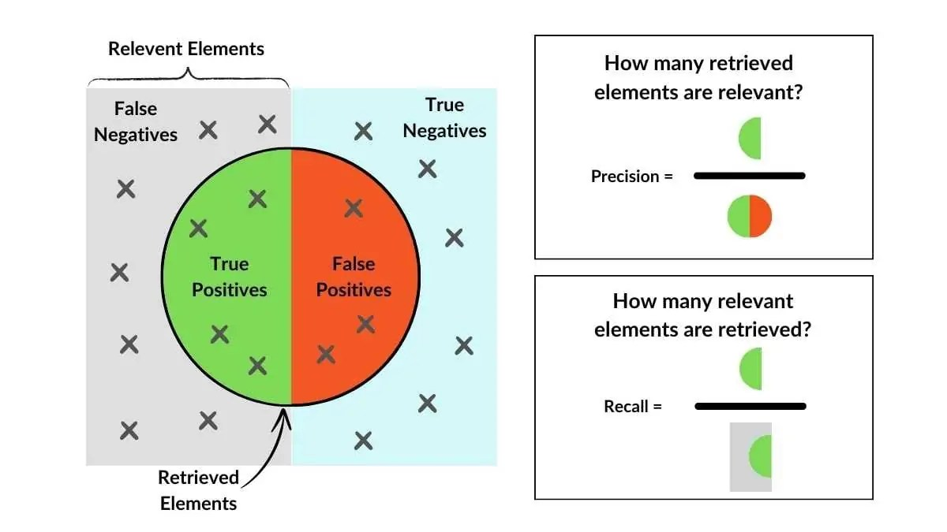
模型评估：分类

Slide 38
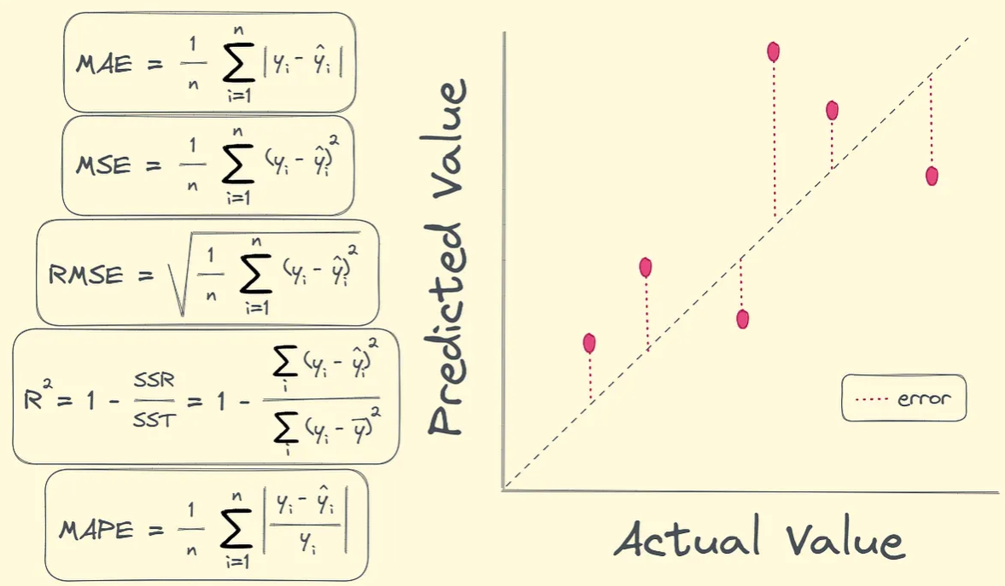
模型评估：回归
在回归任务中，评估模型性能的核心是衡量预测值与真实值之间的差异。常用的指标包括平均绝对误差（MAE），它直观反映误差大小且对异常值不敏感；均方误差（MSE）和均方根误差（RMSE）会放大较大误差的影响，其中RMSE因单位统一更常用；决定系数（R²）体现模型对数据波动的解释能力，越接近1说明模型越优；平均绝对百分比误差（MAPE）以百分比形式呈现误差，易于理解但要求真实值无零值。实际应用中，通常综合RMSE和R²等指标全面评估模型效果。

Slide 39
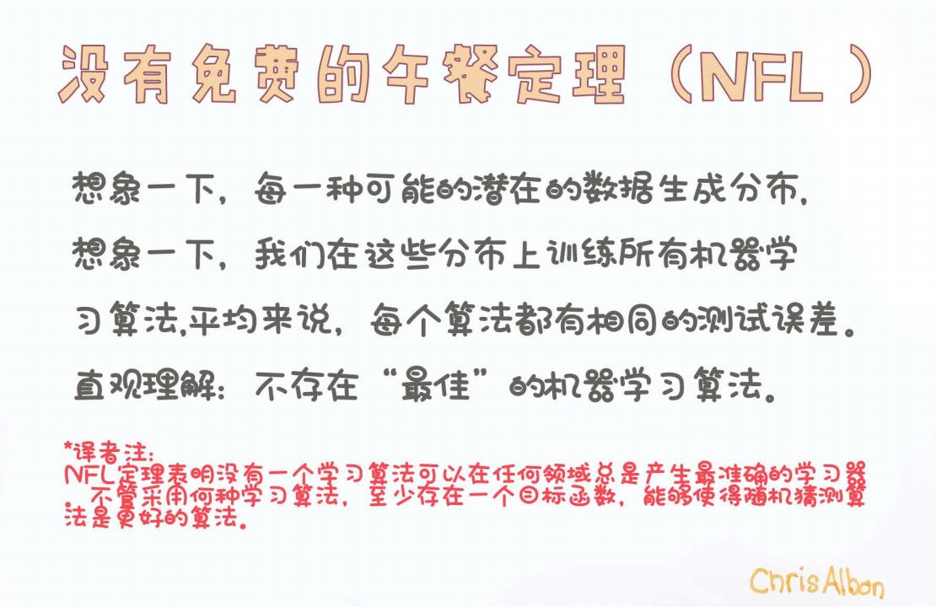
重要原则1：没有免费午餐

Slide 40
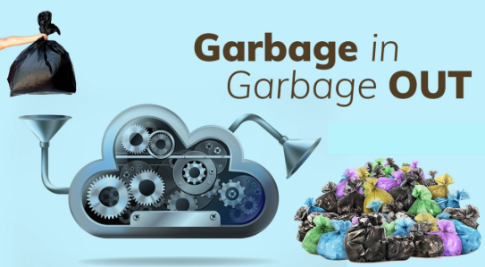
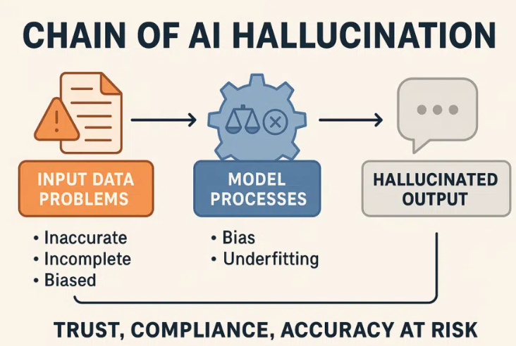
重要原则2：数据为王
数据的质量、数量和代表性至关重要
如果能补全数据，就没必要插值
如果数据本身有问题，再漂亮的模型也没有任何意义

Slide 41
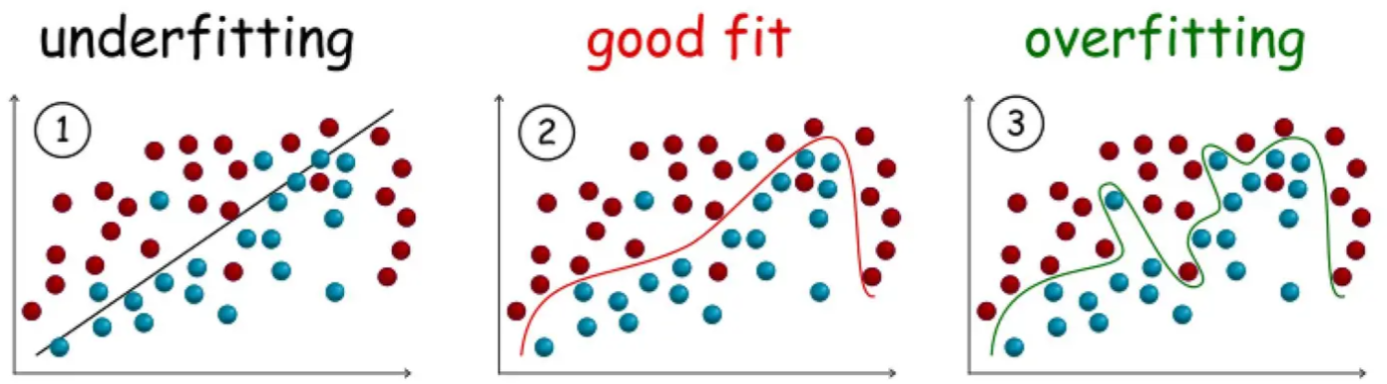
重要原则3：过拟合vs欠拟合
过拟合和欠拟合是机器学习模型未能良好泛化的两种表现。欠拟合指模型过于简单，无法捕捉数据中的基本规律，导致在训练和测试集上表现都差。过拟合则是模型过于复杂，过度学习了训练数据中的噪声和细节，导致在训练集上表现完美但在未知测试数据上表现糟糕。理想状态是找到二者平衡，使模型既能学习数据本质特征又具备良好的泛化能力。

Slide 42
目录
机器学习发展历程
机器学习的定义
主要学习范式
重要知识
总结

Slide 43
总结
发展历程：基于规则的理论探索，到以数据驱动的算法革新，最终在算力、大数据和深度学习算法的共同推动下迎来爆发式应用的历史。
概念定义：机器学习是从数据中学习模式的工具，整个流程包括“数据 → 模型 → 训练（猜比改）→ 评估 → 应用”
主要类型：监督（有答案）、非监督（无答案）、强化（互动赚奖励）
重要知识点：重采样、模型评估、相关原则

Slide 44
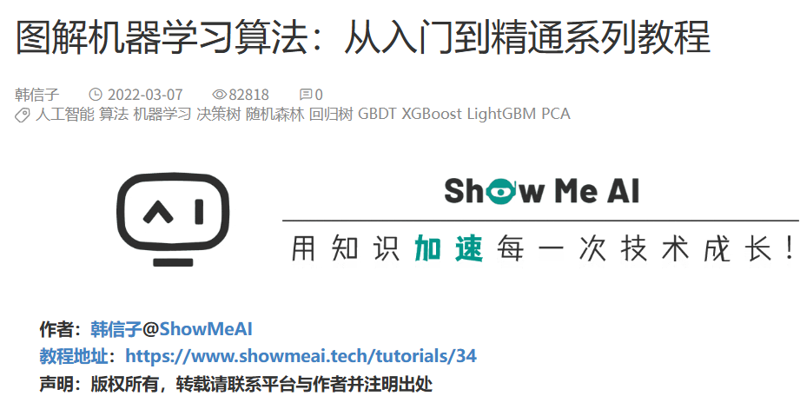
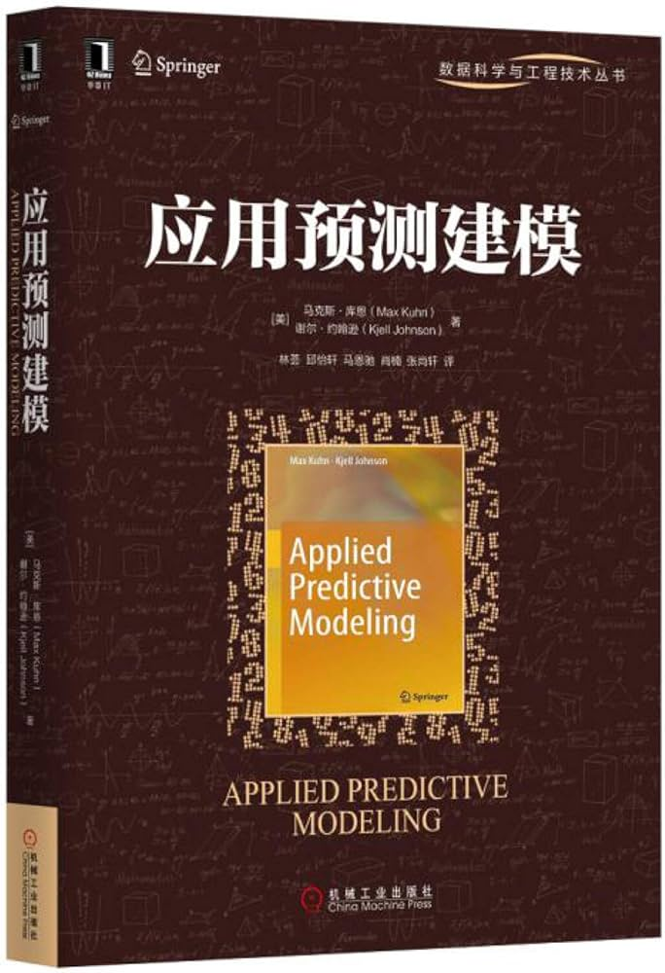
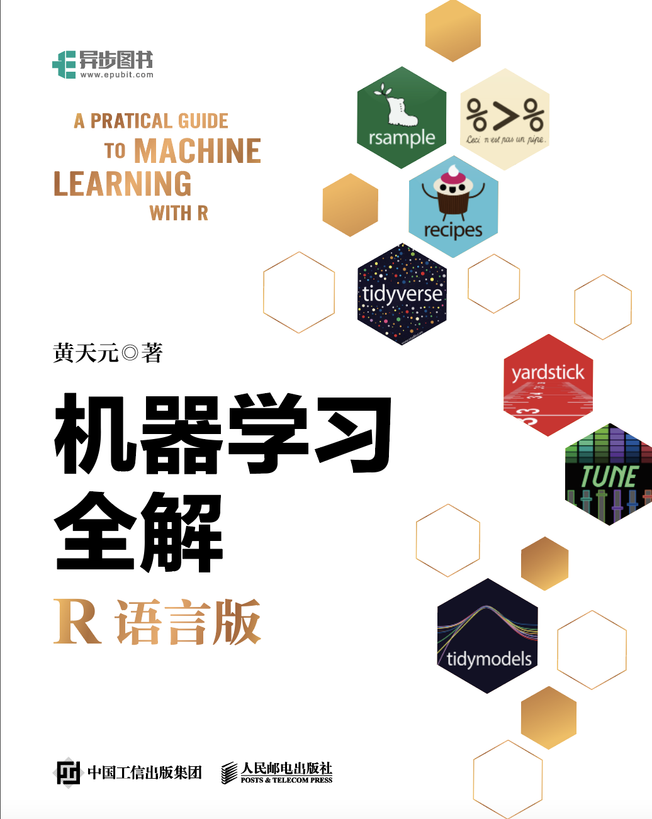
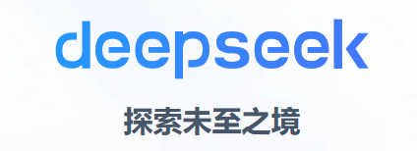
推荐阅读

Slide 45
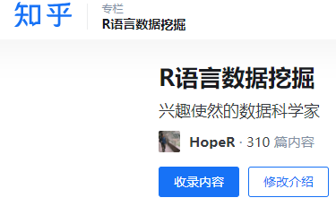
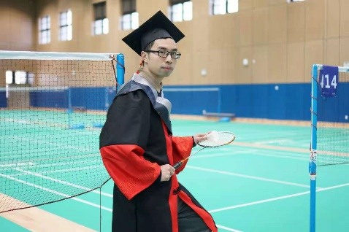



欢迎合作与交流
黄天元
浙江财经大学数据科学学院数据科学与大数据技术系讲师，复旦大学理学博士，热爱数据科学与开源工具，致力于利用数据科学迅速积累行业经验优势和科学知识发现，著有《R语言数据高效处理指南》、《文本数据挖掘——基于R语言》、《机器学习全解（R语言版）》。知乎专栏：R语言数据挖掘，邮箱：huangtianyuan@zufe.edu.cn。

